Slide 1
PREČO POTREBUJEME FINANCOVANIE VLD GARANTOVANÉ ZÁKONOM ?
Zvolen, 12.12.2019

Slide 2
Notes:
...čo bolo prezentované na tohoročnej výročnej konferencii SSVPL
... a čo je výsledkom ?! – viz. nasledujúce slidy

Slide 3
Notes:
Dovoľte mi citovať závery SSVPL na výročnej konferencii 10.10.2019

Slide 8
Organizácie, ktoré tu dnes nie sú a boli pozvané pretože zastupujú VLD (...alebo sa tak tvária) to zjavne nezaujíma ?!

Slide 9
Návrh ZVLD SR :
Financovanie VLD = súčet kapitačnej úhrady + úhrady za výkony (pevná cena a bodované)
KAPITÁCIA - zo zákona
Valorizácia vo väzbe na priemernú mzdu
Minimálna jednotková cena (kapitácia, ceny výkonov, cena bodu)
Všeobecná záväznosť (zákon 581/2004, nová vyhláška MZSR, cenové opatrenie MZSR)
Súvisiace 640/2008, 127/2014, 461/2003?
Notes:
vyhláška MZSR ktorá určí spôsob výpočtu a pravidlá výpočtu týchto úhrad (kapitácia, výkony, bod )
opatrenie MZSR najneskôr do 31. januára príslušného kalendárneho roka (výšku základu pre výpočet kapitácie, minim.ceny bod/výkon)
otázka jednotkových cien a objemov je otvorená
rovnako je otvorená otázka definitívnej podoby spoločného návrhu VLD

Slide 10
OTÁZKY : Zvolen, 12.12.2019
Čo je cieľom? (VLD? ŠAS? VLD+ŠAS+GYN?)
Máme záujem na úhradovom mechanizme pre ŠAS ?
Ak áno ako nato? (formát – organizácia?, účasť – koho?)
Termíny?
Pozri aj posledný slide!

Slide 11
KAPITÁCIA §2 kapitačná úhrada za poistenca sa určí ako súčin základu pre výpočet kapitačnej úhrady a koeficientu nákladovosti pre vekovú skupinu

Slide 12
Výkon preventívnych prehliadok §3 celková kapitačná úhrada sa vynásobí koeficientom určeným podľa prílohy č. 2.
Notes:
Pridaná hodnota predkladaného návrhu = zjednotené „IDK“: §3-8 návrhu

Slide 13
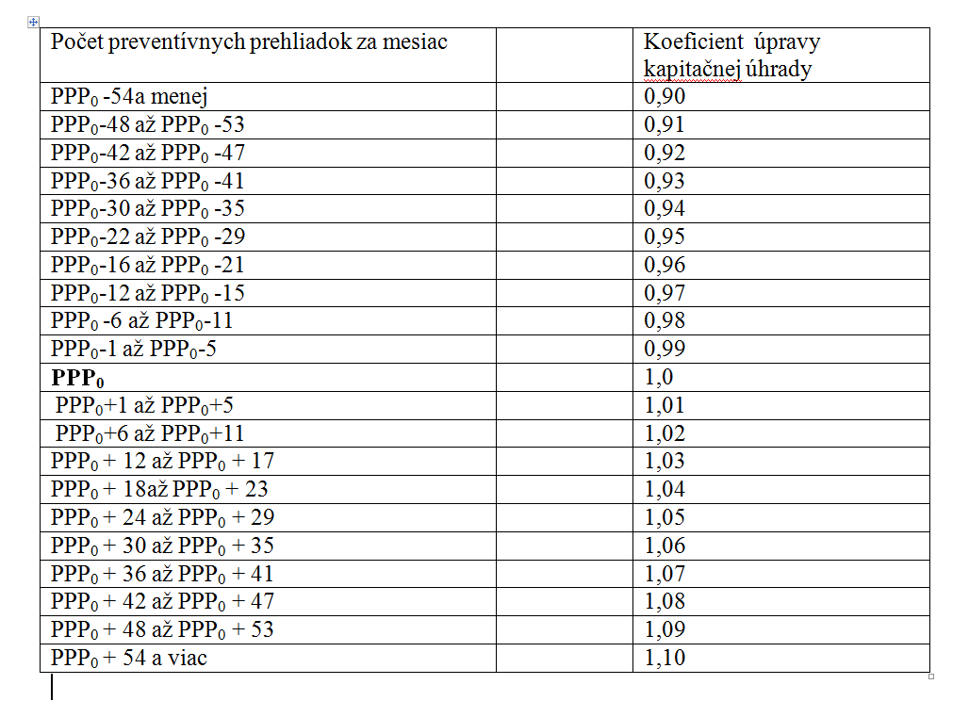
PPP0 = (KP x 1.200 / PKP) / 24
Notes:
Jednoduchý vzorec = jasné pravidlá výkonnosť hodnotená na báze objektívnej požiadavky na preventívnu prehliadku podľa počtu čakajúcich

Slide 14
Výkon dispenzárnej starostlivosti § 4 celková kapitačná úhrada upravená podľa § 3 vynásobí koeficientom určeným podľa prílohy č. 3.
Notes:
Koeficient 0,01875 je stanovený arbitrárne (politicky, dohodou medzi medicínskymi odbormi) z objektívnych dát týkajúcich sa:
prevalencie jednotlivých chronických ochorení o ktoré sa delia jednotlivé odbory
relatívneho výskytu jednotlivého chronického ochorenia v starostlivosti jednotlivého z odborov (podľa štádia ochorenia), ktorý dané ochorenie dispenzarizuje
optimálnej výkonnosti platnej pre jednotlivé ochorenie a jednotlivý odbor, ktorý sa o ochorenie stará (zohľadnenie záujmu verejnosti a celkovej zdravotnej gramotnosti)
súčtu prevalencie jednotlivých chronických ochorení po korekcii podľa predošlých bodov

Slide 15
Systémová efektivita ambulancie VLD § 5 príplatok ku kapitačnej úhrade za počet kapitovaných pacientov
Ak počet kapitovaných poistencov je vyšší ako 1500, za každých ďalších 100 poistencov má poskytovateľ všeobecnej ambulantnej zdravotnej starostlivosti pre dospelých nárok na príplatok vo výške sa 0,2 percenta celkovej kapitačnej úhrady podľa § 3 a 4
Notes:
Jednoducho a jasne, podporuje to integráciu lekárov a sestier a zvyšuje príjem jednotlivého poskytovateľa
- 1.500 pacientov je stanovené na báze objektívnej požiadavky na zdravotnú starostlivosť VLD vychádzajúc z konsenzu VLD v Bystrej 12/2018 a na základe názoru nadnárodných autorít

Slide 16
Príplatok za dostupnosť §6 v miestach so zníženou dostupnosťou poskytovateľov všeobecnej zdravotnej starostlivosti
okresy, ktorých hustota obyvateľstva podľa údajov Štatistického úradu Slovenskej republiky je nižšia ako priemerná hustota obyvateľstva ku 30. septembru predchádzajúceho kalendárneho roku.
vo výške 6 percent základu pre výpočet kapitačnej úhrady (cenové opatrenie MZSR) za každého kapitovaného poistenca v mestách a obciach, kde je jediným prevádzkovateľom ambulancie VLD
Notes:
https://www.arcgis.com/apps/MapJournal/index.html?appid=e9f38d81b1344d5e8d595b246c182983
http://statdat.statistics.sk/cognosext/cgi-bin/cognos.cgi?b_action=cognosViewer&ui.action=run&ui.object=storeID%28%22i0002C1D5091C42EBBE6186087F5F6CF7%22%29&ui.name=Hustota%20obyvate%C4%BEstva%20-%20SR%2C%20oblasti%2C%20kraje%2C%20okresy%2C%20mesto%2C%20vidiek%20%5Bom7015rr%5D&run.outputFormat=&run.prompt=true&cv.header=false&ui.backURL=%2Fcognosext%2Fcps4%2Fportlets%2Fcommon%2Fclose.html&run.outputLocale=sk#

Slide 17
Príplatok starostlivosť poskytovanú prijímateľom sociálnych služieb § 7
zdravotná starostlivosť v zariadení sociálnych služieb s najmenej 10 poistencami, ktoré nemá uzatvorenú zmluvu s iným VLD vo výške:
6 % základu pre výpočet kapitačnej úhrady za každého kapitovaného poistenca
9 % - ak poskytuje zdravotnú starostlivosť pre najmenej 50 poistencov v jednom zariadení sociálnych služieb alebo v dvoch zariadeniach s najmenej 10 poistencami
12% - ak poskytuje zdravotnú starostlivosť pre najmenej 150 poistencov v jednom zariadení alebo v najmenej troch zariadeniach s najmenej 10 poistencami

Slide 18
Príplatok za nadštandardné personálne vybavenie § 8
v zdravotníckych povolaniach lekár, zdravotná sestra alebo praktická sestra za podmienok a vo výške uvedených v prílohe č. 4.
celková výška príplatku ku kapitačnej úhrade je súčtom príplatku za nadštandardné personálne vybavenie jednotlivými zdravotníckymi pracovníkmi
maximálna výška príplatku ku kapitačnej úhrade za nadštandardné vybavenie v povolaní lekár je 3,226 násobok priemernej mesačnej mzdy zamestnanca v hospodárstve Slovenskej republiky

Slide 19
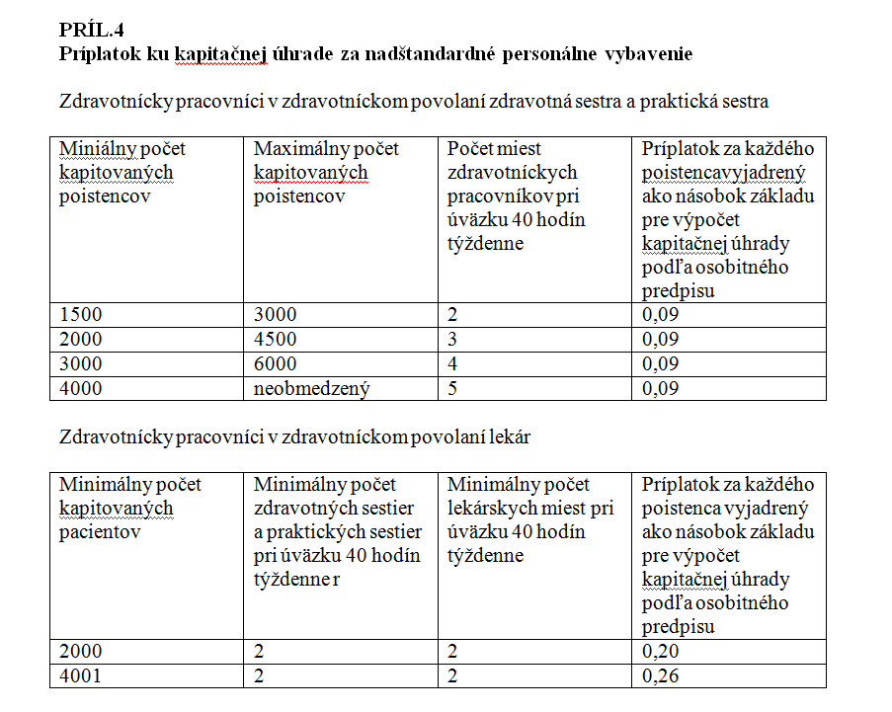

Slide 20
Príplatok ku kapitačnej úhrade v najmenej rozvinutých okresoch § 9 s miestom prevádzkovania zdravotníckeho zariadenia v najmenej rozvinutom okrese podľa osobitného predpisu
9 % základu pre výpočet kapitačnej úhrady za každého poistenca ak má miesto poskytovania zdravotnej starostlivosti v obci s menej ako 10.000 obyvateľmi, alebo ak má dva miesta poskytovania
3 % základu pre výpočet kapitačnej úhrady za každého poistenca ak má miesto poskytovania zdravotnej starostlivosti v obci s aspoň 10.000 obyvateľmi (Poltár, Sobrance, Medzilaborce)
Notes:
Lučenec Poltár Revúca Rimavská Sobota Veľký Krtíš Kežmarok Sabinov Svidník
Vranov nad Topľou Gelnica Rožňava Sobrance Trebišov Bardejov Medzilaborce
Košice – okolie Levoča Snina Stropkov Michalovce
Zonam najmenej rozvinutých okresov, 2.štvrťrok 2019: 20 okresov
http://www.sodbtn.sk/obce/obce_ob1.php
Pod 10.000 obyv. majú okresné mestá Poltár, Sobrance, Medzilaborce
Jedine Fiľakovo z mimo-okresných miest(okes Lučenec) má viac ako 10.000 obyv.

Slide 21
Zjednotenie zoznamu výkonov, ich označenia a obsahu výkonov

Slide 22
Čo na to ŠAS ? Chcú byť konštruktívni, alebo...?
Čo je prioritou pre VLD?
Čo je prioritou pre ŠAS, GYN, VLDD, ADOS?
Aké sú návrhy na jednotný úhradový zákon pre celý ambulantný sektor ?
Aspoň zásadné východiská / koncept / tézy?
Je pripravená ASLSR a ZAP spolupracovať?
Ako konkrétne ? Kto za koho ?
Koordinácia ? Termíny ? Zodpovednosť?
Notes:
- Prosím aby sa vyjadrili prítomní zástupcovia za VLD (SSVPL, SVLS)
Následne prítomní zástupcovia za multiodborové združenia ASLSR, ZAP
Koncept / tézy návrhy (3.-5 bodov za ŠAS)
personálne nominácie /zodpovednosť ?
štruktúra spolupráce (riadenie, rozhodovanie, termíny?)
CIEĽ?? – konkrétne jednotný úhradový zákon pre celý ambulantný sektor (čo iné?)

